Slide 1
二级主题-重点项目
经营分析 | 重点项目—产业新城重点项目
数据日期：截止2018-07-01
事业部 /区域
产业新城重点项目
一、综述
2018年产业新城重点项目共XX个，其中XX个项目正常推进， XX个项目存在延期风险， XX个项目已延期；
共涉及XX个节点，XX个节点正常推进， XX个节点存在延期风险， XX个节点已延期；
（3）下周到期节点XX个，预计XX 个节点存在延期风险， XX个节点正常推进。
点击区域柱，筛选该柱的延期数据
点原因柱，筛选该柱的延期数据

Slide 2
延期项目明细、节点预期原因点击明细
事业部 （总经理） | 区域 （总经理） | 项目 | 延期节点 | 原计划完成时间 | 预计完成时间 | 当前进展 | 延期原因
固安（林莉） | 牛驼（某某） | 某某项目 | 只写延期节点吧？
延期风险数据
事业部 （总经理） | 区域 （总经理） | 项目 | 风险节点 | 原计划完成时间 | 预计完成时间 | 当前进展 | 黄灯显示
固安（林莉） | 牛驼（某某） | 某某项目 | 只写延期节点吧？

Slide 3
2018年产业新城重点项目共XX个，其中XX个项目正常推进
点击上文中红叉，显示如下
事业部 （总经理） | 区域 （总经理） | 项目信息
 |  | 项目名称 | 项目规模 | 年度投资额(亿) | 产品类型 | 年底形象 | 项目本周进展 | 本周卡点及解决方案 | 项目进展状态（红绿灯）
列表
列表
节点1 | 计划完成时间 | 实际完成时间 | （预计）延期天数
节点2 | 计划完成时间 | 实际完成时间 | （预计）延期天数

Slide 4
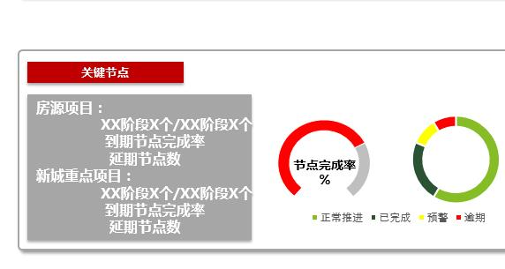
改为
新城重点项目：
正常推进：150个
延期风险：3个
已经延期：9个
已延期用红色，风险用黄色，正常用绿色

